Slide 1



VOTRE PRESTATAIRE DE PROXIMITÉ
Entreprise familiale créée le 3 Janvier 2005
Présente uniquement dans les métiers de l’eau et de l’assainissement

Slide 2
















Répartition du chiffre d’affaires par client
Divers
49 %
11 %
5 %
35 %
2

Slide 3
Graphique évolution du CA

Slide 4





Nos activités principales dans le secteur de l’eau et de l’assainissement
Nos activités principales
1 168 000
394 000
15 000
15 000
5
Relevés de compteurs piéton et radio
Renouvellements compteurs & pose de modules
Contrôles d’assainissements collectifs et non collectifs
Recouvrements et impayés
Téléopératrices au service ordonnancement

Slide 5
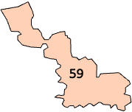
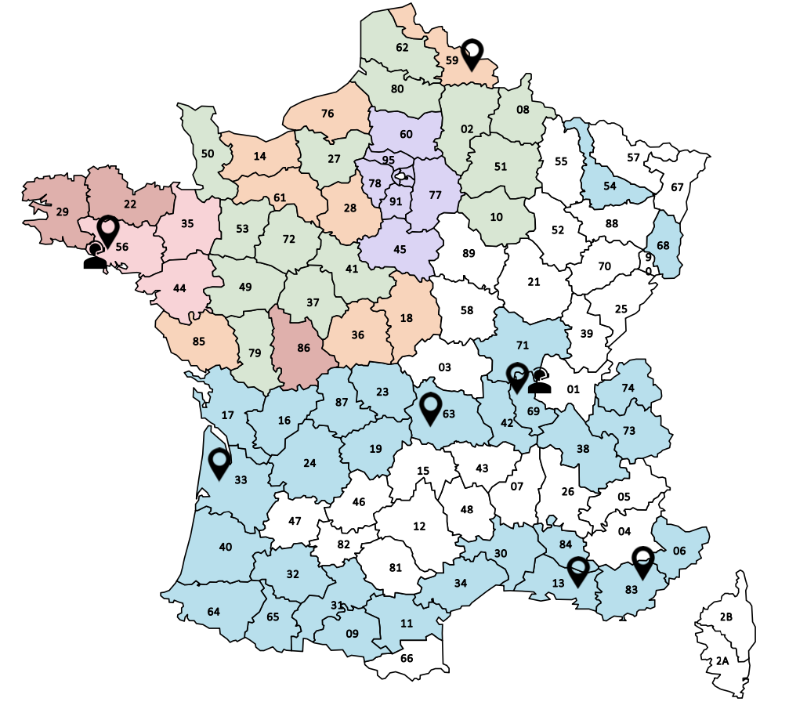
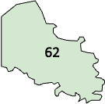





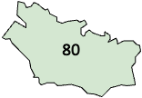

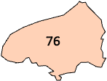
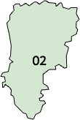
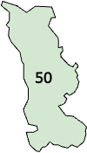


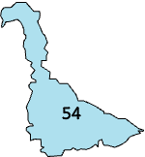
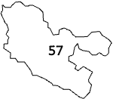
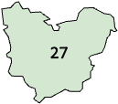

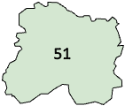

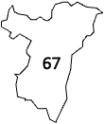


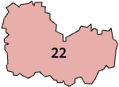
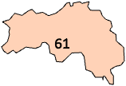
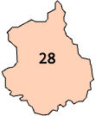
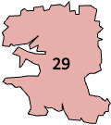
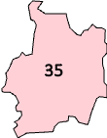

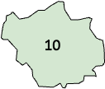
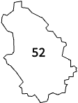


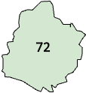


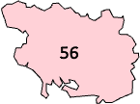
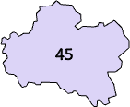
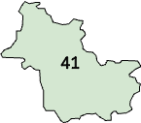
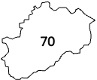


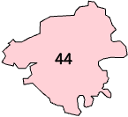
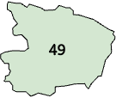
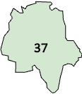
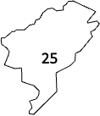
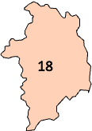
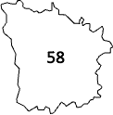

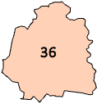
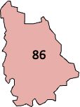
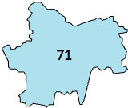
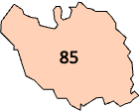

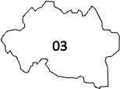
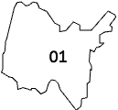
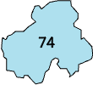

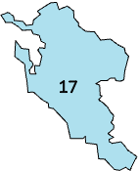
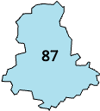

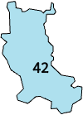
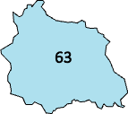
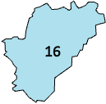
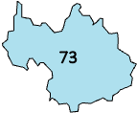
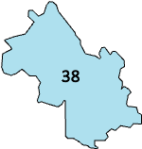
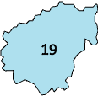
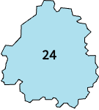
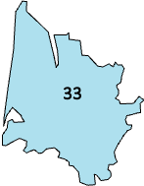



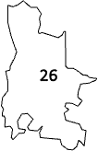
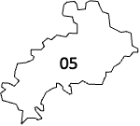
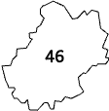




















EAE sur le périmètre Français
2
Centres d’ordonnancement et planification
250
Collaborateurs
5
Chargés d’affaires dispatchés sur le territoire français
7
Implantations
13 Millions €
De chiffres d’affaires

Slide 6

Les valeurs de la société EAE
EAE est une société familiale, proche de ses salariés et de ses clients depuis près de 20 ans.
Nous nous engageons vers une politique centrée sur le partage, le bien-être et le professionnalisme de nos collaborateurs, à travers :
L’engagement de nos agents dans leurs missions en étant impliqués dans leur travail.
Le partage des compétences entre les anciens employés ayant beaucoup d’expérience et les nouveaux entrants.
Le respect des autres membres du personnel mais également chacun des clients
La bienveillance pour progresser et aider les autres à progresser, pour avoir envie et donner envie d’avancer
Tout cela nous permet de garantir la cohésion entre le salarié et l’entreprise. La culture d’entreprise est un élément essentiel au bon fonctionnement et au développement de l’organisation.

Slide 7

Le management des employés EAE
Réalisation de contrôle qualité
Sensibilisation de nos agents
Proximité de nos donneurs d’ordres
Satisfaction client
Prestation sur mesure
Réalisation de VMS
Port des EPI
Management de proximité
Favoriser l'efficacité des agents
Recrutement de profils multi compétences

Slide 8





Jean-Luc DOUARAN
06 67 04 56 99
jean-luc.douaran@sbeae.com
https://www.sbeae.com
4 Rue Denis Papin - 56890 PLESCOP

